Slide 1
Введение в органическую химию
Подготовила Меркулова Екатерина Александровна

Slide 2
А. м. ким 1996 год
ВВЕДЕНИЕ
Развитие человечества в конечном итоге сводится к удовлетворению всё возрастающих потребностей человека (в пище, одежде, обуви, жилище, бытовых условиях, тепле, энергии, культуре, сохранении среды обитания (воздуха, питьевой воды и почвы)). Прогресс науки и техники, увеличение численности населения планеты и возрастающие вместе с тем потребности неотвратимы. Их удовлетворение НЕМЫСЛИМО БЕЗ РАЗВИТИЯ ХИМИИ И ХИМИЧЕСКОЙ ТЕХНОЛОГИИ, ОСОБЕННО ОРГАНИЧЕСКОЙ ХИМИИ. Проблема разумного баланса положительных и отрицательных последствий химического производства становится настолько актуальной, что УЖЕ требуются согласованные действия в масштабах планеты.

Slide 3
Предмет органической химии
Органическая химия изучает соединения углерода, называемыми органическими веществами, кроме простейших соединений, таких как карбонаты, СО и СО_{2.}
К. Шорлеммер в1889 г. Дал определение органической химии, как химии углеводородов и их производных. Однако это определение не является строгим, и найти четкую границу между органической и неорганической химиями трудно (или совсем невозможно).

Slide 4
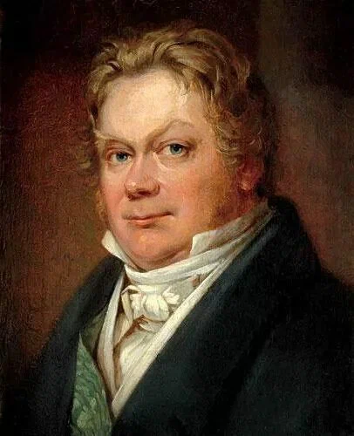
Краткий исторический обзор
Впервые термин «органическая химия» применил Й.-Я. Берцелиус в 1808г., определив её как «химию растительных и животных веществ, или веществ, образующихся под влиянием жизненной силы, и веществ, которые могут быть получены их них путем химических превращений»,
Взгляды Берцелиуса и его последователей – виталистов (от лат. Vita – жизнь) были опровергнуты последующим развитием органической химии.
Йёнс Якоб Берце́лиус (20 августа 1779 — 7 августа 1848) — шведский химик и минералог, почётный член Петербургской академии наук, с 1810 года президент Шведской Академии наук, в 1805 году был принят в масонскую ложу в Стокгольме, с 1835 Барон.

Slide 5
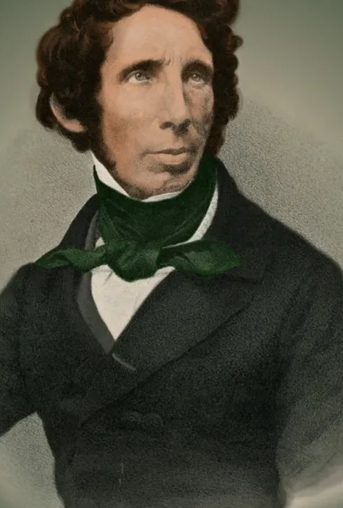
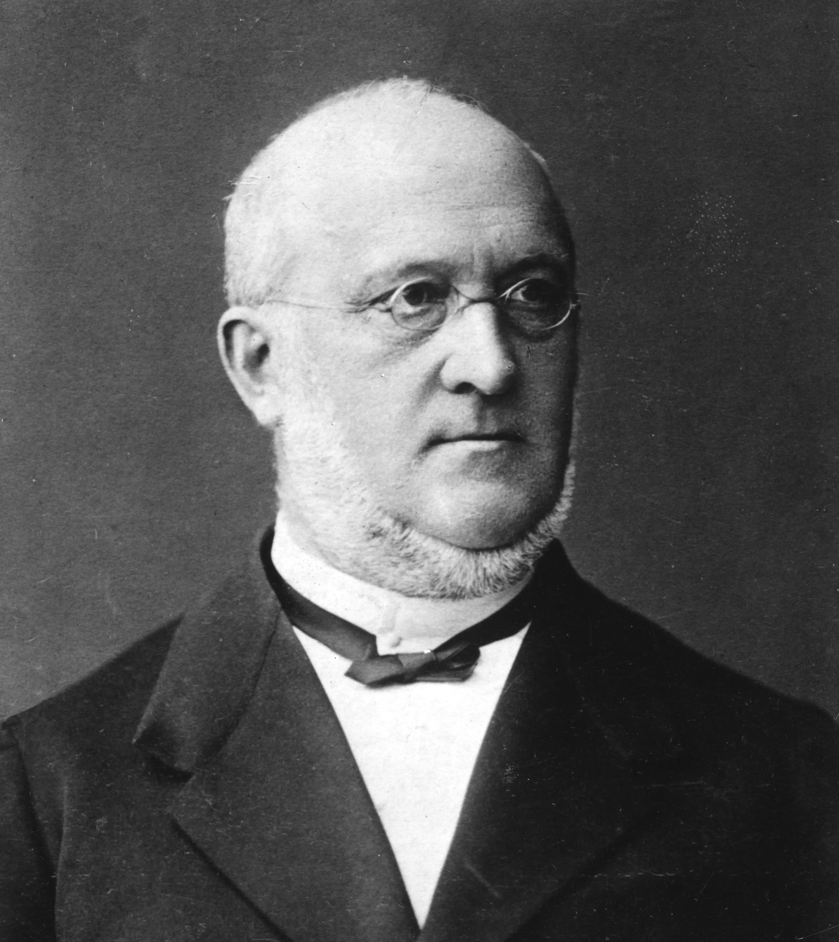
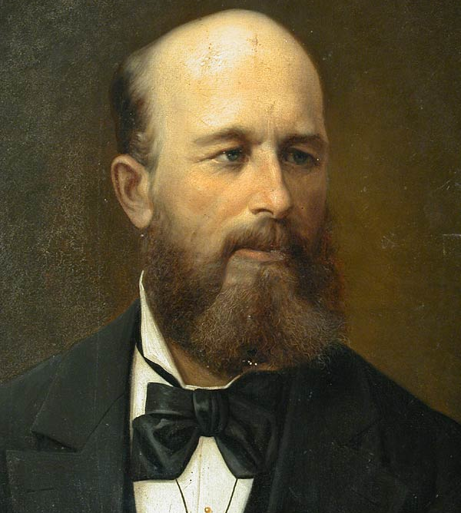
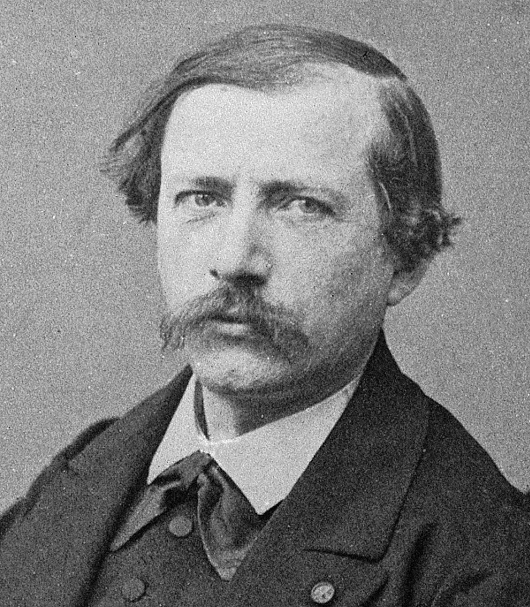
Ф. Вёлер в 1828 г. Получил мочевину (NH₂)₂CO из циановокислого аммония (неорганическое вещество).
А. Кольбе в 1845 г. Синтезировал уксусную кислоту CH₃COOH, используя древесный уголь, серу, хлор и воду.
П. Бертло получил жиры в 1845 году и ацетилен C₂H₂ в 1862.
А.М. Бутлеров в 1861 г получил сахара.
Фридрих Вёлер
(31 июля 1800 — 23 сентября 1882) — немецкий химик.
Адольф Кольбе
(27 сентября 1818— 25 ноября 1884) — немецкий химик-органик.
Александр Михайлович Бутлеров
(15сентября 1828 — 17 августа 1886) — русский химик, заслуженный профессор, создатель теории химического строения органических веществ, учёный-пчеловод и лепидоптеролог.
Пьер Бертло
(25 октября 1827— 18 марта 1907) — французский физико-химик, общественный и политический деятель.

Slide 6
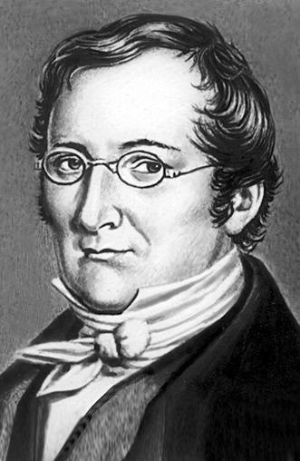

Первые теоретические воззрения
Теория радикалов
Исследования Ж. Гей-Люссака соединений циана определили, что в целом ряде химических превращений есть группы из несколько атомов, переходящих без изменений из молекулы одного вещества в молекулу другого.
Неизменяемые группы атомов называют радикалами:
Открытия соединений радикалов метила –СН₃, этила -С₂Н₅, ацетила -С₂Н₃О следовали один за другим.
Жозеф Луи Гей-Люссак
(6 декабря 1778 — 9 мая 1850)
— французский химик и физик.

Slide 7
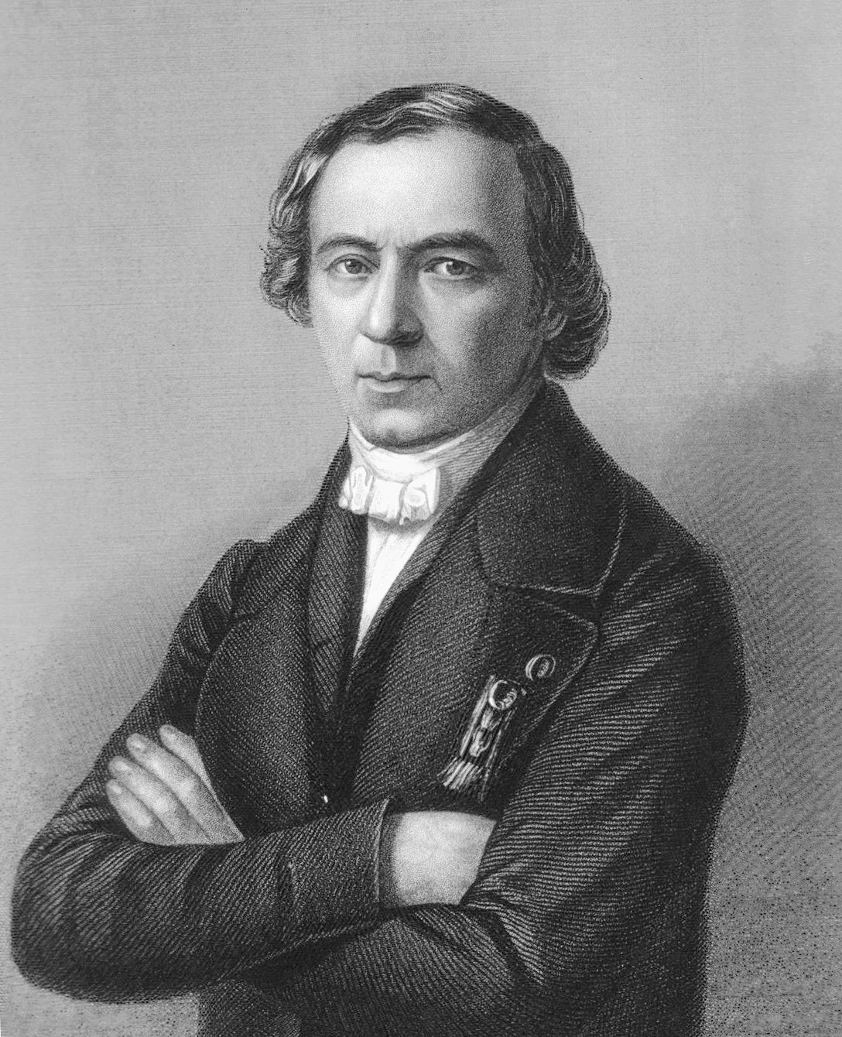

Ограниченность теории радикалов стала очевидна после открытия
Ж.-Б. Дюма химических реакций, при которых легко изменялись некоторые из радикалов.
Теория радикалов сыграла положительную роль в развитии химии и обогатив теорию органической химии важным понятием:
Радикал – фрагмент молекулы с одной или несколькими свободными валентностями, который в неизменном виде переходит при хим. реакция в другие молекулы.

Slide 8
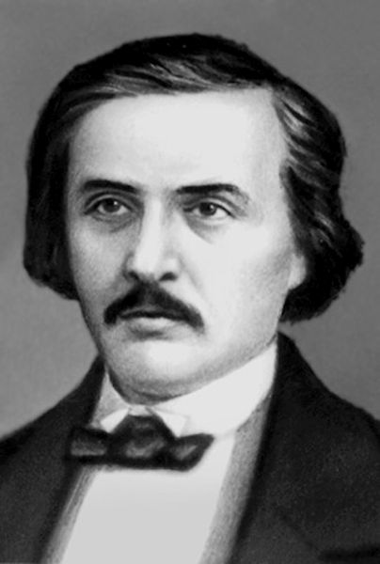
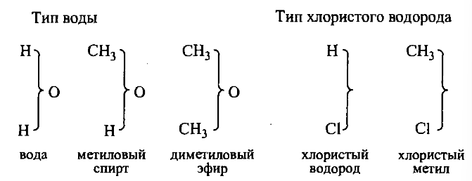
Первые теоретические воззрения
Теория типов
Согласно теории типов, реакции орг. соединений обнаруживают сходство с реакциями простейших неорг. соединений, поэтому предлагалось рассматривать первые как производные вторых.
Ш. Жерар предложил типы воды, хлористого водорода, аммиака.
Однако более сложные орг. в-ва описать с помощью теории типов.
Шарль Фредерик Жерар
( 21 августа 1816 — 19 августа 1956)
французский химик,
член Лондонского химического общества
и член-корреспондент Парижской АН.

Slide 9
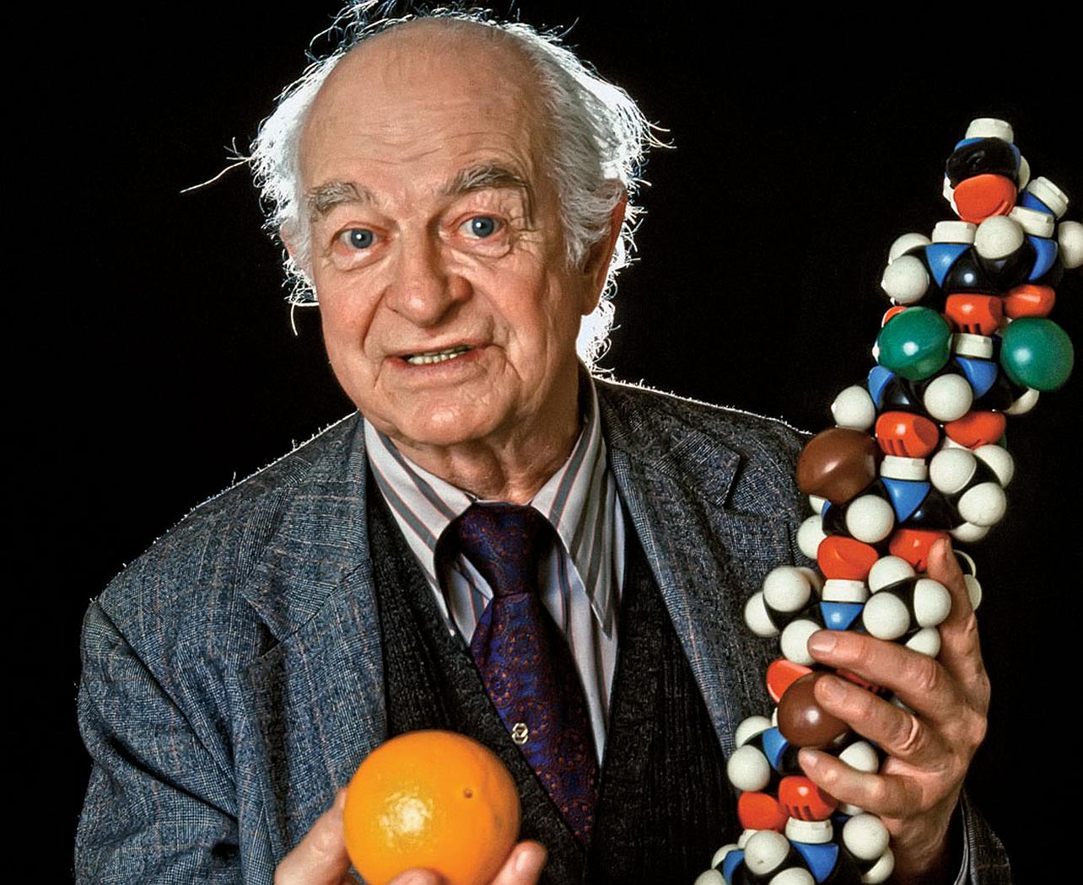
Теория химического строения а.м. бутлерова
Примечательно высказывание лауреата Нобелевской премии, крупнейшего химика ХХ ВЕКА Лайнуса Полинга:
«Среди великих химиков мира я хотел бы назвать также Бутлерова, установившего, что каждое вещество состоит из молекул, имеющих различную структуру, которая определяет качество вещества.»
Лайнус Карл Полинг
(28 февраля 1901 года —18 августа 1994) американский химик, кристаллограф, лауреат двух Нобелевских премий: по химии и премии мира, а также Международной Ленинской премии «За укрепление мира между народами».

Slide 10
Теория химического строения а.м. бутлерова
Прежде, чем знакомиться с теорией Бутлерова, необходимо вспомнить…

Slide 11
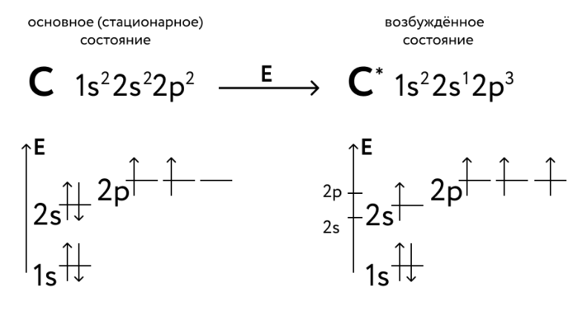

Slide 12
В возбуждённом состоянии атом углерода может образовать четыре ковалентные связи, т. е. его валентность будет равна четырём. При переходе в возбуждённое состояние энергия атома возрастает, однако энергетические затраты компенсируются выделением большого количества энергии при образовании четырёх ковалентных связей.
Для атома углерода характерно образование ковалентных связей — одинарных, двойных или тройных. Атомы углерода связаны между собой ковалентной неполярной связью. При образовании связи атома углерода с атомами других химических элементов связь становится ковалентной полярной со смещением электронной плотности к более электроотрицательному элементу.

Slide 13

Для связи C-H, так как электроотрицательность атома углерода больше электроотрицательности атома водорода, электронная плотность смещена к атому углерода, вследствие чего на нём возникает частичный отрицательный заряд.
Если же углерод образует связь с более электроотрицательным элементом, например кислородом, азотом, хлором и др., то электронная плотность смещается к этому элементу, а на атоме углерода возникает частичный положительный заряд.
Атомы углерода образуют между собой более прочные связи, чем атомы других химических элементов, вследствие чего углеродные цепочки очень устойчивы по сравнению с цепочками, составленными из атомов других элементов. Для углерода характерна способность образовывать цепочки разной длины благодаря высокой прочности химических связей С-С , что является одной из причин многообразия органических соединений. Кроме того, атомы углерода образуют прочные связи не только между собой, но и с атомами других элементов, наличие которых в составе органических веществ во многом определяет их свойства.

Slide 14
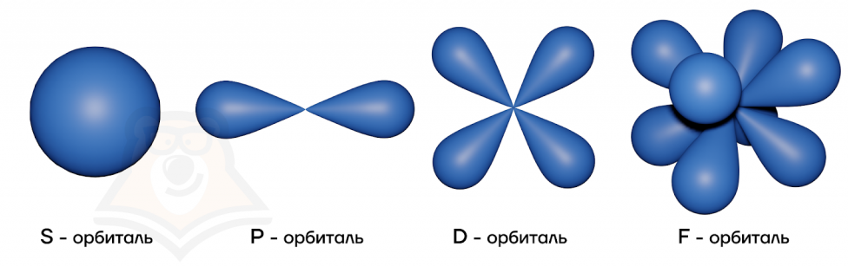
Понятие гибридизации
Гибридизация -- выравнивание (смешивание) разных атомных орбиталей (например, s и р) с образованием новых одинаковых атомных орбиталей, называемых гибридными орбиталями.

Slide 15
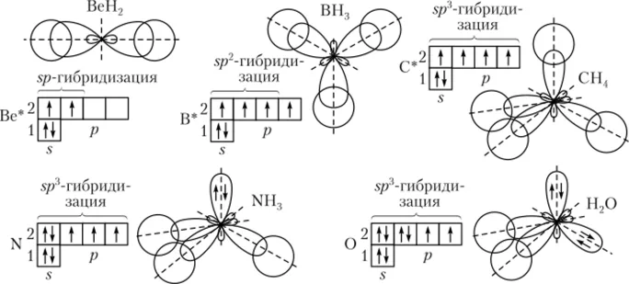
Для гибридизации электронных орбиталей энергия затрачивается, однако при образовании химических связей с их участием энергия выделяется, что в целом приводит к выигрышу энергии. Форма и направленность гибридных орбиталей обусловливают их более полное перекрывание с орбиталями других атомов. В свою очередь, это приводит к образованию более прочных связей по сравнению со связями, образованными при перекрывании негибридных s– и p–орбиталей.

Slide 16
sp³ – Гибридизация
При этой гибридизации происходит смешение одной 2s- и трех 2рорбиталей. В результате образуются четыре одинаковые гибридные орбитали, имеющие большую электронную плотность по одну сторону ядра. Все четыре гибридные орбитали расположены в пространстве строго определенным образом, создавая своими утолщенными «лепестками» геометрическую фигуру – тетраэдр, с расположением относительно друг друга под углом 109^{O}28'. Такая геометрия обеспечивает минимальное отталкивание между четырьмя связывающими парами электронов атома углерода в молекуле метана CH₄.

Slide 17
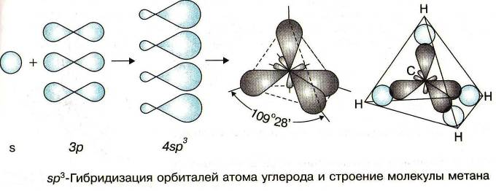
σ-Связь — это связь, в которой перекрывание орбиталей происходит вдоль оси, соединяющей ядра атомов.

Slide 18
_{sp}² – Гибридизация
sp²-гибридизация – результат смешения одной 2s- и двух 2р-орбиталей. При этом образуются три гибридные орбитали, расположенные в одной плоскости под углом 120^{о} друг к другу (плоскость равностороннего треугольника). Третья негибридная 2р-орбиталь, то есть не принимающая участия в гибридизации, сохраняет свою прежнюю форму и располагается перпендикулярно плоскости гибридных орбиталей.

Slide 19
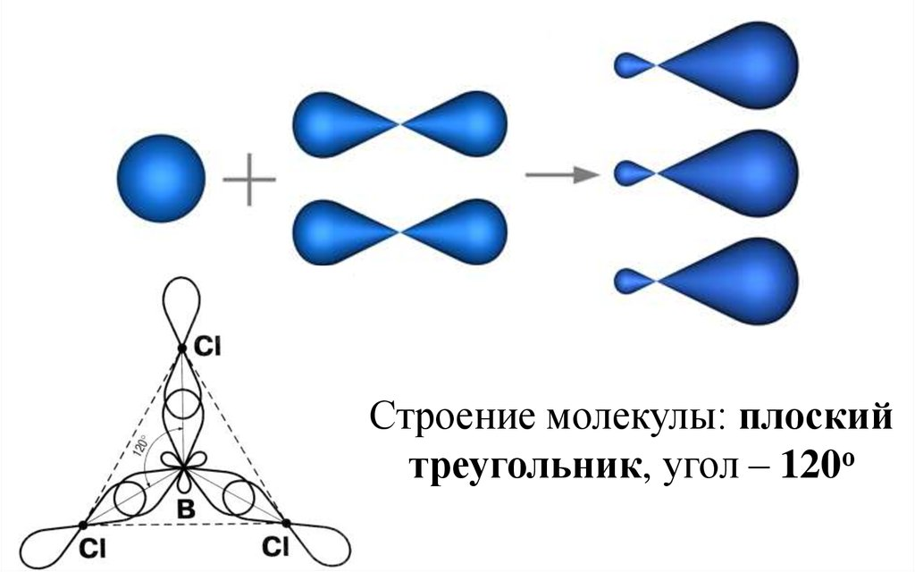
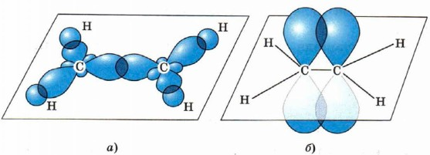
π-Связь — это связь, в которой перекрывание орбиталей происходит в плоскости, перпендикулярной оси, соединяющей ядра атомов, сверху и снизу от оси связи.

Slide 20
sp – Гибридизация
При смешении одной 2s- и одной 2р-орбитали образуются две гибридные орбитали, расположенные на одной прямой линии. Остальные две 2р-орбитали, не участвующие в гибридизации, расположены по двум взаимно перпендикулярным осям Z и Y.

Slide 21
